Slide 1

O mundo de cabeça para baixo
Especial sobre inovação nos mercados emergentes¹
Francilene Garcia
DSC/CEEI/UFCG
The Economist, Abril/2010. Conteúdo licenciado para a Carta Capital, Maio/2010.

Slide 2
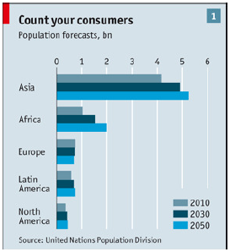
Contando os consumidores
As grandes empresas do mundo estão cada vez mais fazendo P&D nos mercados emergentes.
O potencial desses mercados é muito grande: as populações já são maiores do que as do mundo desenvolvido.

Slide 3
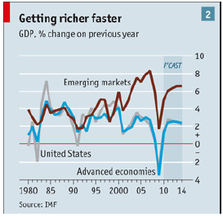
Mais ricos, mais rápido
As economias emergentes apresentam um crescimento acelerado.
Profissionais qualificados são relativamente baratos e abundantes.
Desafios e oportunidades produzem muita criatividade... As empresas transformam problemas em vantagens.

Slide 4
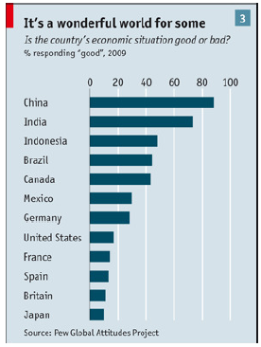
Um mundo maravilhoso para alguns
As empresas “do mundo desenvolvido” estão adotando a inovação policêntrica – espalhando seus centros de P&D pelo mundo.
Muitas inovações consistem em acrescentar melhorias a produtos e processos voltados para o miolo ou para a base da pirâmide de renda.
  Sistema de distribuição da Walmart
  Produção just-in-time da Dell
  Utilização de celulares para fazer pagamentos
As populações estão satisfeitas com a economia de seus países

Slide 5

Primeiro, quebre todas as regras

Slide 6
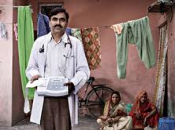
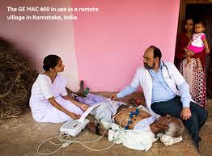
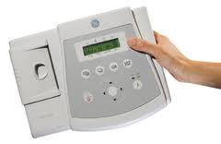
Um eletrocardiograma portátil
Mac 400 da GE, uma obra-prima da simplificação
Cabe numa mochila, funciona com bateria e custa U$ 800 (U$ 2000 os demais)
Os exames custam U$ 1 /paciente

Slide 7
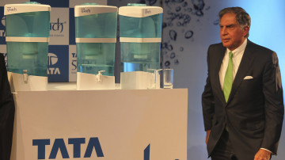
Um filtro de água para purificação de águas contaminadas
Utiliza casca de arroz, um resíduo comum na India, para purificar água
O filtro é resistente, portátil e barato (U$ 24)
A Tata pretende vender 1 milhão de unidades em 2011 – com mercado potencial para 100 milhões de unidades
Na India, 2 milhões de habitantes morrem por consumirem água contaminada

Slide 8
Inovação frugal
As iniciativas da GE e da Tata vão além de uma simples adaptação de produtos existentes: elas tornam as necessidades dos consumidores pobres como um ponto de partida, criando produtos de trás para a frente.
Em vez de acrescentar mais firulas, limpam os produtos até chegar ao mínimo essencial – alguns chamam este processo de “inovação às avessas” ou “inovação frugal” ou ainda “inovação da limitação”.

Slide 9
Procter & Gamble: empresa fortemente apoiada em inovação
As vezes as soluções pré-formatadas não são as mais apropriadas a um determinado mercado....
A P&G investiu em vários tipos de estudos etnográficos, nos quais seus executivos vivenciam a experiência do consumidor, acompanhando-o no domicílio, ou no ponto de venda:
  Uma das executivas da Procter & Gamble visitando a residência de uma família na periferia de Guarulhos, na Grande São Paulo, observou que a área em que lavam a roupa costuma ser descoberta e úmida.
  Por isso a P&G adotou a embalagem de plástico no sabão em pó Ariel.

Slide 10
"A estratégia fixa limites para o que a empresa tenta fazer.”(Michael Porter)
Você tem de fazer as escolhas certas. Não se pode ser tudo para todos. As empresas devem adaptar seus produtos ao bolso e preferências dos consumidores.
Nos mercados emergentes esta é uma tendência.

Slide 11

Al Ghasara, velocista que disputa com um uniforme feito sob medida pela empresa Nike, acredita na tradição de sua cultura e tem esperanças para que um dia isso mude.
  "Usar a roupa tradicional muçulmana só me fortalece. Não é um obstáculo ao meu desempenho. Muito pelo contrário“. Ela conquistou ouro em Qatar.

Slide 12
Os encantos da inovação frugal
Produtos frugais são resistentes e fáceis de usar.
Celulares mais baratos são equipados com:
  lanternas – pensando nas constantes faltas de luz.
  várias agendas telefônicas – compartilhadas por mais de um usuário.
  teclados emborrachados.
Frugal não é sinônimo de segunda classe.
O Mac 400 da GE utiliza tecnologia de ponta.
O filtro da Tata utiliza-se da nanotecnologia.

Slide 13
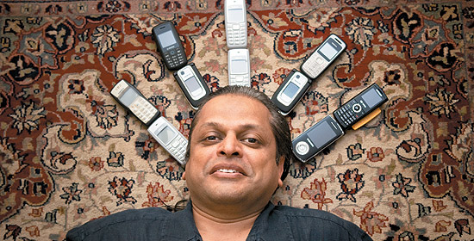
Redução de custos e maior escala
'Tiny Branch': Celulares + Impressora e Leitor de digitais tornam bancos acessíveis nas zonas rurais
A inovação frugal, além de repensar o produto em si, requer novos modelos de negócios.

Slide 14
Três caminhos para a redução de custos
Terceirizar cada vez mais
  A empresa de telecom indiana (Bharthi Airtel), com uma das menores tarifas do mundo, só vende os telefonemas. A operação de redes está com a Ericsson; a assistência de negócios com a IBM; e a administração das torres de transmissão com uma empresa independente local.
Fazer uso de tecnologias já existentes de formas novas e criativas
  A TCS está tentando usar celulares para conectar televisores à Internet (TVs existem por toda parte, computadores menos).
Utilizar técnicas de produção em massa em áreas novas e inéditas (a exemplo da área de saúde)

Slide 15

Crescer, crescer, crescer
O que move as empresas dos mercados emergentes

Slide 16
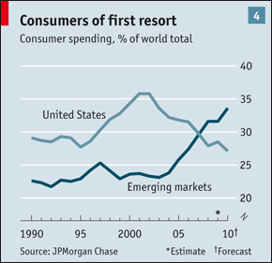
Consumidores de primeira instância
Desde 2007, os consumidores dos mercados emergentes gastam mais do que os americanos
Em 2009, a participação no consumo global aumentou 34%, ante 27% dos EUA
Os países emergentes deixam a recessão para trás, enquanto os desenvolvidos ainda passam por maus bocados

Slide 17
O mundo emergente está repleto de novos modelos de negócios
A maioria dos emergentes tem uma queda por conglomerados altamente diversificados
  Na China, é muito comum empresas de pequeno e médio porte com braços espalhados para todos os lados
Muitos países emergentes também dependem fortemente de estatais
  As 13 maiores petrolíferas do mundo são todas controladas por governos
  São modelos híbridos de gestão

Slide 18
O mundo emergente está repleto de novos modelos de negócios
Há uma tendência a repensar a economia de escala – o que envolve um aumento de tamanho
  Os empreendedores dos países emergentes estão alcançando este aumento de tamanho através de transferência – envolvem um número maior de pessoas nos processos de produção e distribuição
Uso de técnicas de produção em massa em serviços sofisticados
  Na India, existem muitas empresas terceirizadoras se expandindo e galgando o mercado

Slide 19

Os novos mestres da gestão

Slide 20
Um novo paradigma de gestão
A inovação de negócios no mundo emergente chegou ao ponto em que todos os avanços individuais se transformaram em algo maior do que a soma das partes
A inovação às avessas e a produção frugal dos emergentes são parte de uma nova linha de gestão de negócios
  Parte-se das necessidades de pessoas pobres e, para atendê-las, redesenha-se produtos e até processos inteiros de fabricação

Slide 21
A globalização corta custos e garante mais clientes
A lógica da economia de escala também é aplicada para serviços sofisticados, tradicionalmente dominados por profissionais pouco interessados em ganhos de eficiência
  Novas tecnologias permitem às empresas levar seus serviços para mais consumidores e aplicar economia de escala em novas áreas

Slide 22
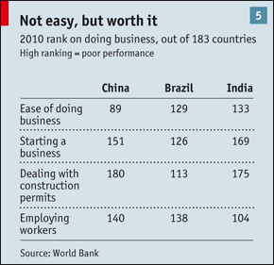
Não existe “um único” mercado emergente
A China tem vantagem comparativa em termos de produção
A Índia sai na frente quando o assunto são serviços
O Brasil e a Rússia estão em melhor situação em termos energéticos e de commodities

Slide 23

O poder da ruptura
Um aparelho barato de ultrasonografia já é um negócio global – com interessados no mundo desenvolvido
Calcula-se que 6 milhões de americanos viajem este ano para países emergentes como a Índia em busca de tratamentos médicos a preços menores

